Slide 1
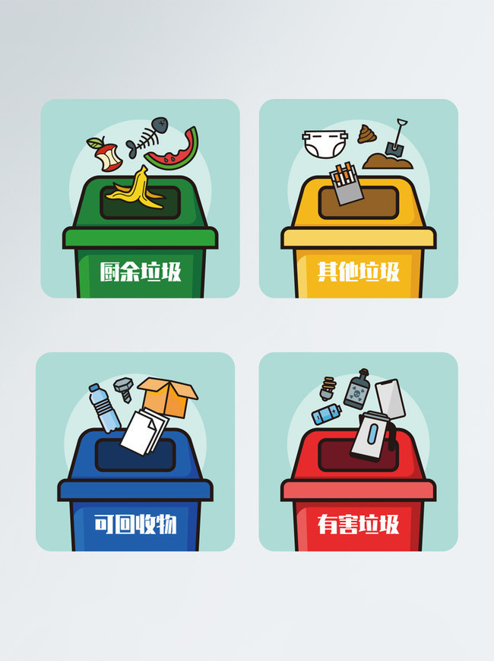
项目计划报告
垃圾识别分类系统
小组成员：杨文豪 陈洪涛 侯同庆
2022/3/31
项目地址：https://github.com/Yyhhc/garbage-classification

Slide 2
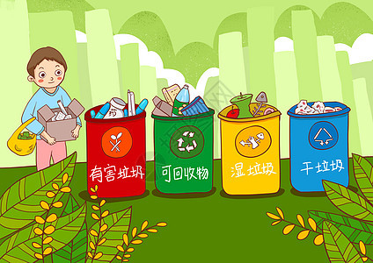
选题背景
日常生活中的垃圾一般分为有害垃圾、可回收垃圾、干垃圾、以及湿垃圾这四类，对不同类别的垃圾应采取不同分类方法，如果投放不当，可能会导致各种环境污染问题。
合理地进行垃圾分类即能提高垃圾资源处理效率，也能缓解环境污染问题，因次我们在图像识别的基础上设计一个垃圾分类系统，可以高效地实现对日常生活中常见垃圾进行智能识别分类。

Slide 3
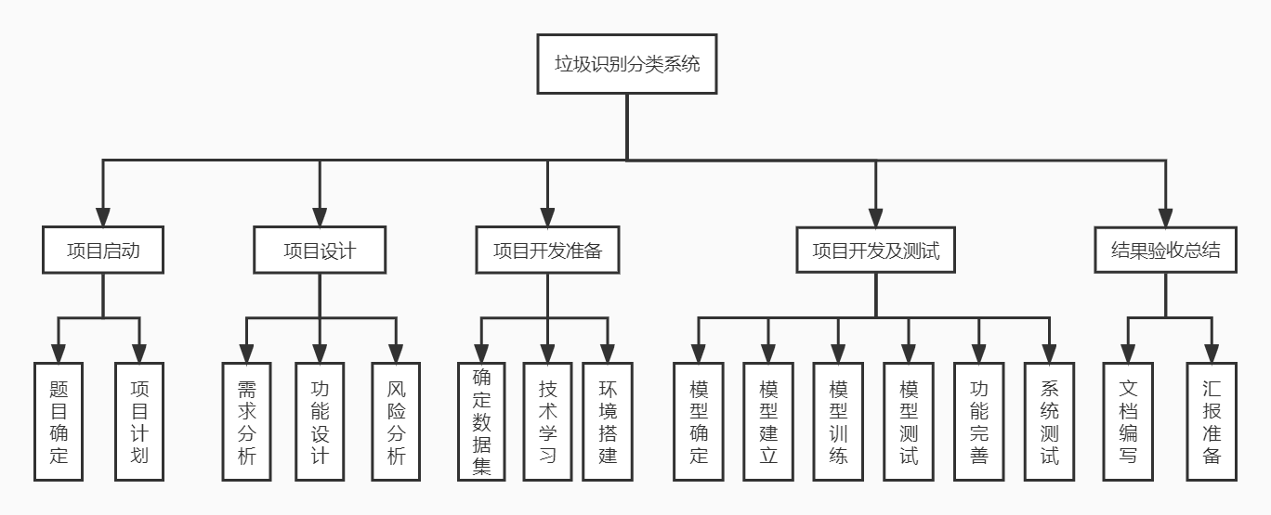
WBS

Slide 4
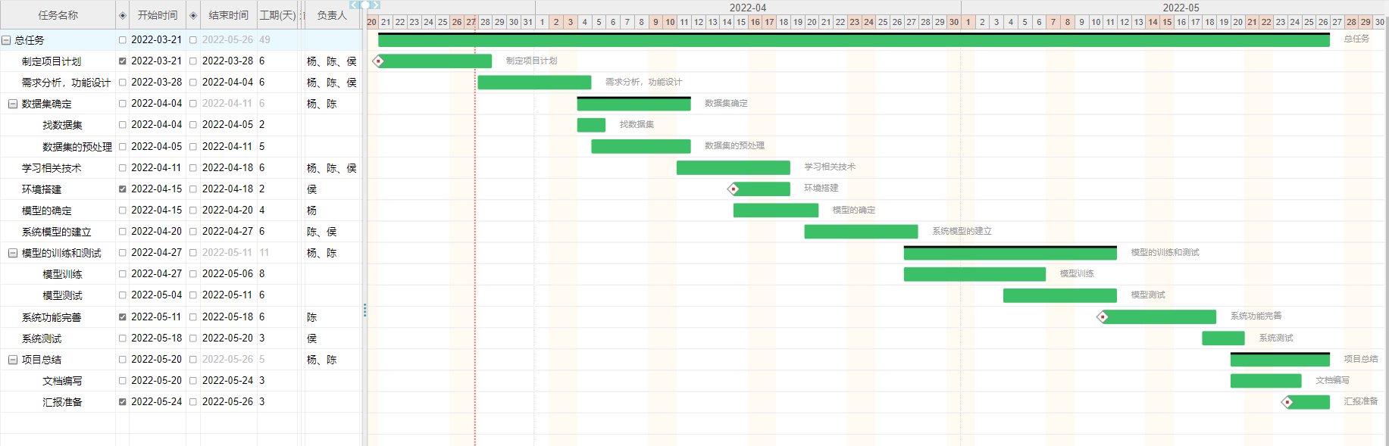
Gantt chart
添加标题文字

Slide 5
Milestones and deliverables
里程碑 | 工作内容 | 交付日期 | 交付物 | 负责人
项目开发准备 | 制定项目计划 | 2022.03.28 | 项目计划书 | 杨，侯，陈
 | 需求分析，功能设计 | 2022.04.04 | 详细设计说明书，数据集 | 杨，侯，陈
 | 数据集确定 | 2022.04.11 |  | 杨，陈
 | 学习相关技术 | 2022.04.20 | 模型的选择 | 杨，侯，陈
 | 环境搭建 |  |  | 侯
项目开发完成 | 模型的确定 |  |  | 杨
 | 系统模型的建立 | 2022.05.18 | 项目代码，训练结果，测试结果 | 陈，侯
 | 模型的训练和测试 |  |  | 杨，陈
 | 系统功能完善 |  |  | 陈
项目总结 | 系统测试 | 2022.05.20 | 系统测试结果，项目总结报告 | 侯
 | 项目总结 | 2022.05.25 |  | 杨，陈

